Slide 1
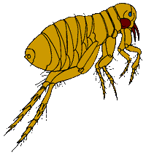
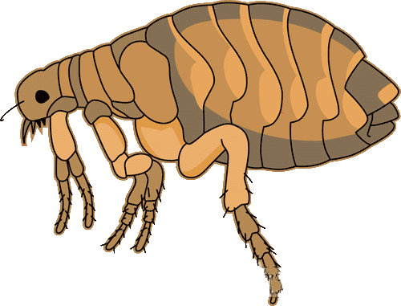
Блохи: жизненный цикл
www.zooclub.ru
Блохи — кровососущие насекомые. По-гречески называются Siphonaptera, что в переводе означает «бескрылый насос» - исчерпывающее название. В мире существует более 2000 видов блох.
Notes:
http://zooclub.ru/zanim/blohi_zhiznennyi_cikl.shtml

Slide 2
КРЫСИНАЯ БЛОХА

Slide 3
Xenopsylla cheopis - так называемая крысиная блоха. Является переносчиком бубонной чумы или «черной смерти». В средние века эта напасть унесла жизни более 200 миллионов человек. Название «крысиная блоха» означает, что лакомиться они предпочитают кровью крыс, но не брезгуют собачьей и человеческой. Кошки также не застрахованы от нападения этого вида блох.
Notes:
http://zooclub.ru/zanim/blohi_zhiznennyi_cikl.shtml

Slide 4
ТРОПИЧЕСКАЯ КУРИНАЯ БЛОХА

Slide 5
Echidnophaga gallinacea - известна под названиями тропическая куриная блоха или присасывающаяся блоха. Предпочитает пировать на птицах, но не откажется отобедать и кровью животных.
Notes:
http://zooclub.ru/zanim/blohi_zhiznennyi_cikl.shtml

Slide 6
ЧЕЛОВЕЧЕСКАЯ БЛОХА

Slide 7
Pulex irritans - это человеческая блоха. Немного странно, но эта блоха также любит свиней. Однако если рядом нет ни человека, ни свиньи, то кошки и собаки тоже подойдут.
Notes:
http://zooclub.ru/zanim/blohi_zhiznennyi_cikl.shtml

Slide 8
КОШАЧЬЯ БЛОХА

Slide 9
Ctenocephalides felis — блоха домашних кошек, хотя на самом деле она предпочитает собак. Эти блохи наиболее часто поражают собак и кошек.
Notes:
http://zooclub.ru/zanim/blohi_zhiznennyi_cikl.shtml

Slide 10
СОБАЧЬЯ БЛОХА

Slide 11
Ctenocephalides canis - это обыкновенная собачья блоха. Несмотря на свое название, она может иметь своим хозяином человека, кошку и других животных.
Notes:
http://zooclub.ru/zanim/blohi_zhiznennyi_cikl.shtml

Slide 12
Все эти виды блох отдают предпочтение какому-либо хозяину, но никто не откажется от крови кошек и собак. Практически каждый представитель гигантского количества видов блох имеет возможность паразитировать на кошках и собаках, поэтому с этими насекомыми так трудно бороться.
Notes:
http://zooclub.ru/zanim/blohi_zhiznennyi_cikl.shtml

Slide 13
АНАТОМИЧЕСКОЕ СТРОЕНИЕ БЛОХИ

Slide 14
Блохи это насекомые 2-8 мм в длину, их туловище сжато с боков и разделено на три части — голову, грудь, брюшко. На груди имеются три пары ног. Последняя пара ног значительно увеличена, что дает им их фантастическую прыгучесть. Крыльев нет. Цвет от светло- до темно-коричневого. У блох есть глаза и своеобразный сенсорный орган — абдоминальный сенсиллиум, или пигидий, снабжённый трихоботриями (осязательными волосками) и способный улавливать колебания воздуха, тепло, вибрацию, наличие углекислого газа, что указывает на наличие неподалеку потенциальной еды.
Notes:
http://zooclub.ru/zanim/blohi_zhiznennyi_cikl.shtml

Slide 15
ЧЕМ ПИТАЮТСЯ БЛОХИ?
Блохи - самцы и самки питаются кровью животных. Они могут несколько месяцев провести без пищи.
Notes:
http://zooclub.ru/zanim/blohi_zhiznennyi_cikl.shtml

Slide 16
ЖИЗНЕННЫЙ ЦИКЛ БЛОХИ

Slide 17
Существует 4 стадии жизненного цикла блохи: яйцо, личинка, куколка и взрослое насекомое. На второй день после спаривания самка начинает откладывать яйца. Часто это происходит прямо на животном-хозяине, но так как яйца не липкие, они падают в окружающую среду. Наряду с яйцами блоха выделяет большое количество фекалий (так называемая блошиная «грязь»). Если смочить их водой, они превращаются в красную жидкость, так как состоят из переваренной крови.
Notes:
http://zooclub.ru/zanim/blohi_zhiznennyi_cikl.shtml

Slide 19
Блоха может отложить 30-50 яиц в день, обычно порциями от 3 до 15 штук. За свою жизнь, которая длится от нескольких месяцев до 2 лет, в зависимости от вида, блоха откладывает от 400 до 1000 яиц. Всего за 30 дней 25 взрослых самок могут превратиться в четверть миллиона блох.
Notes:
http://zooclub.ru/zanim/blohi_zhiznennyi_cikl.shtml

Slide 20
ЯЙЦА БЛОХ

Slide 21
Развитие яиц в среднем продолжается не более двух недель. Из яйца выходит безногая, червеобразная, активно передвигающаяся личинка, которая зарывается в субстрат норы или гнезда хозяина. Личинка питается либо различными разлагающимися остатками, или (у некоторых видов) непереваренной кровью, содержащейся в испражнениях взрослых блох.
Notes:
http://zooclub.ru/zanim/blohi_zhiznennyi_cikl.shtml

Slide 22
ЛИЧИНКИ БЛОХ

Slide 23
Личинки линяют 3 раза. После этого они окружают себя шелкоподобным коконом и окукливаются. Полностью жизненный цикл занимает 15 дней, но куколка может оставаться в состоянии покоя при неблагоприятных внешних условиях (например, при холоде) и продлить цикл до 1 года и больше. Это важно помнить, когда вы планируете борьбу с блохами.
Notes:
http://zooclub.ru/zanim/blohi_zhiznennyi_cikl.shtml

Slide 24
БОЛЕЗНИ, КОТОРЫЕ ПЕРЕНОСЯТ БЛОХИ

Slide 25
заражение огуречным цепнем (Dipylidium caninum),
заражение Dipetalonema reconditum, вызывающими онхоцеркоз,
гемобартенелез, или инфекционная анемия кошек (поражение красных кровяных телец),
заражение чумной палочкой (Yersinia pestis) – возбудителем чумы,
заражение Rickettsia typhi – возбудителем тифа,
заражение Francisella tularensis - возбудителем туляремии.
Notes:
http://zooclub.ru/zanim/blohi_zhiznennyi_cikl.shtml

